Slide 1
Digitalisering
Les 3: wat betekent de digitalisering van de maatschappij voor onze doelgroepen?

Slide 2
Vorige keer: Gamen
Verslag over een game

Slide 3
gevaren van Digitalisering
We hebben het al gehad over digitaliseren, wat is het ook alweer?
Een voorbeeld van de gevolgen
Het hacken van naaktfoto’s http://www.theguardian.com/profile/emma-holten
Documentaire van Kruispunt: “altijd online..” over wat bijv. twitteren of what’s app met je doet.
http://www.kro-ncrv.nl/kruispunt/seizoenen/2016/30-144058-07-02-2016
Reclames met digitalisering
https://www.youtube.com/watch?v=VW9AiK_axJk

Slide 4
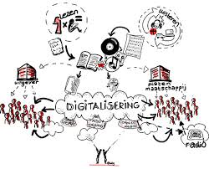
Wat betekent digitalisering voor onze doelgroepen?
Nadelen digitalisering
http://nos.nl/artikel/2007085-samenleving-stuk-ingewikkelder-voor-verstandelijk-beperkte.html
Voordelen digitalisering:
https://www.youtube.com/watch?v=NClM9UQ7dlY

Slide 5
Presentatie
De klas wordt hierna in groepen opgedeeld en gaat per doelgroep een digitale muurkrant maken. In deze muurkrant geven ze de activiteiten weer waarbij ze het internet moeten of kunnen gebruiken.
Ze geven zowel de voordelen als de nadelen van de digitalisering weer voor hun doelgroep.
Ze zoeken er afbeeldingen, interessante sites en een filmpje met voordelen en een filmpje met nadelen voor de doelgroep.
Tools: glogster, Prezi, Padlet etc.

Slide 6
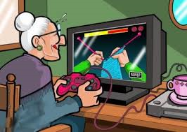
Dit zijn de doelgroepen
Doelgroepen:
1) ouderen,
2) LVG,
3)cliënten met lichamelijke beperking,
4)cliënten met een verstandelijke beperking
Groepjes maken:
http://www.schoolbordportaal.nl/schoolborden/programma-839.html

Slide 7
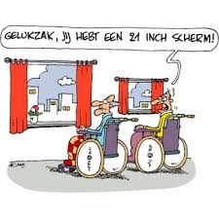
Huiswerk
Interview een persoon boven de 65 over zijn computer en internetgebruik. Waarvoor gebruikt hij het? Wat ziet hij als voordelen, wat vindt hij moeilijk etc.
Of interview iemand over waarom iemand het niet gebruikt..

